Slide 1
«Здоровое питание в нашей семье».
Notes:
Оригинальные шаблоны для презентаций: https://presentation-creation.ru/powerpoint-templates.html
Бесплатно и без регистрации.

Slide 2
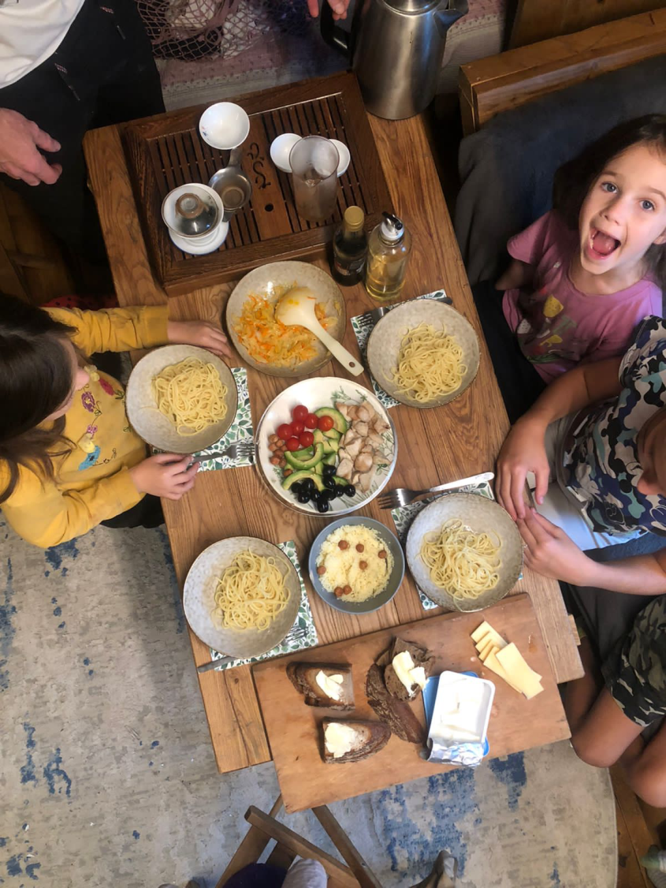
Наш обед
Автор: Толкачев Макар, ученик 2 класса

Slide 3
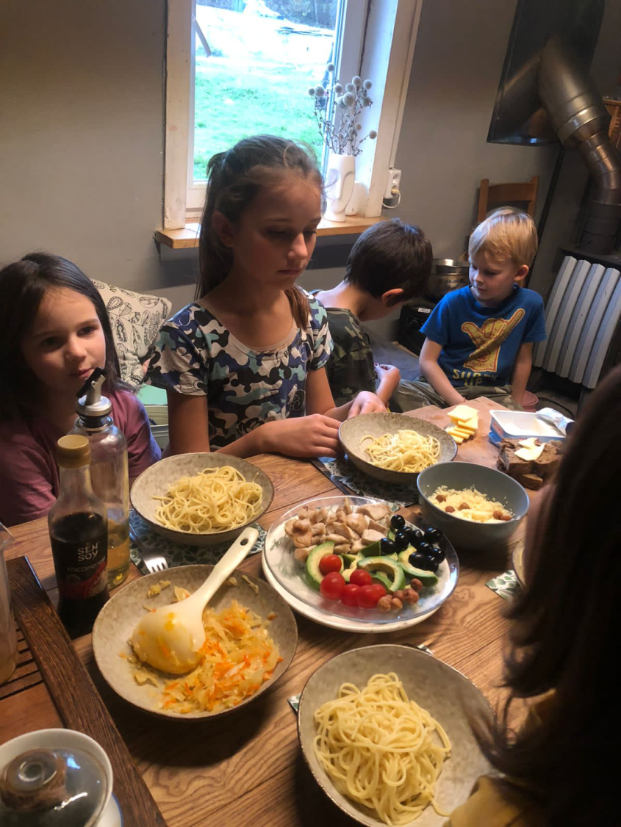
Наш обед
Автор: Толкачева Рада, ученица 5 класса

Slide 4
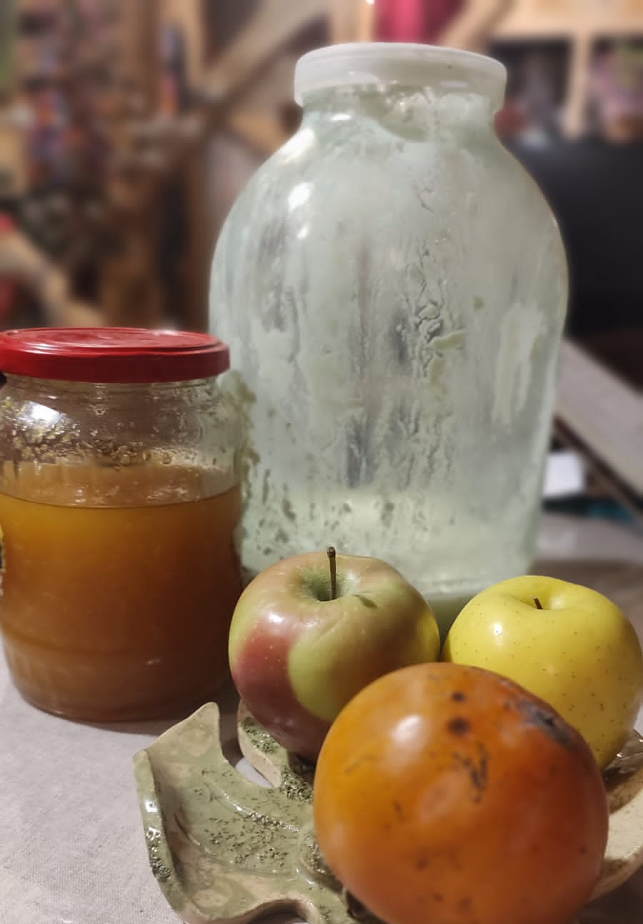
Мой полезный завтрак
Автор: Иванов Георгий, ученик 2 класса

Slide 5
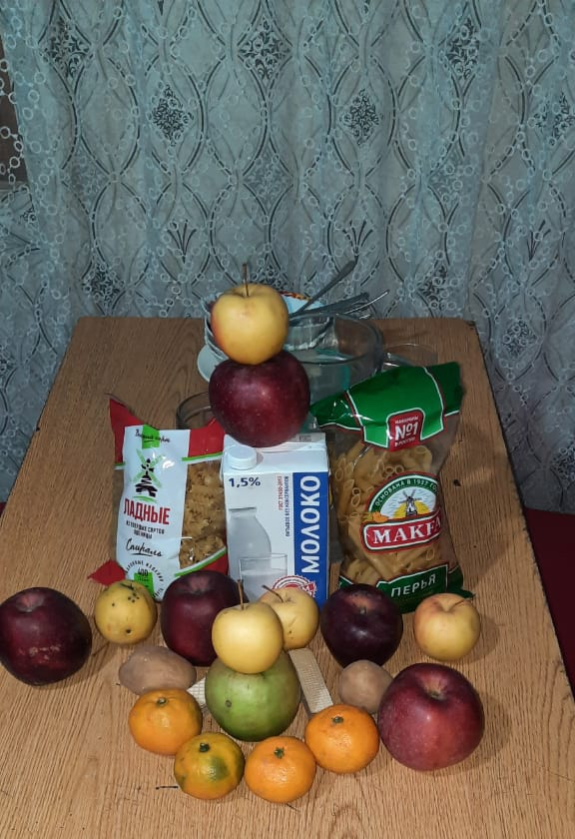
Полезная еда
Автор: Карагозян Артём, ученик 2 класса

Slide 6
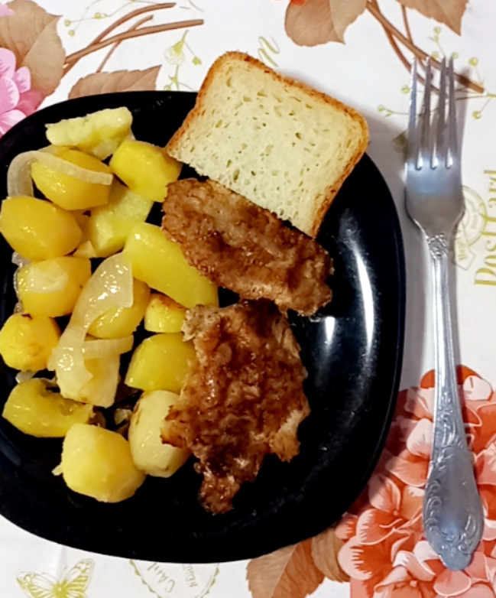
Ужин
Автор: Мушлян Ангелина, ученица 7 класса

Slide 7
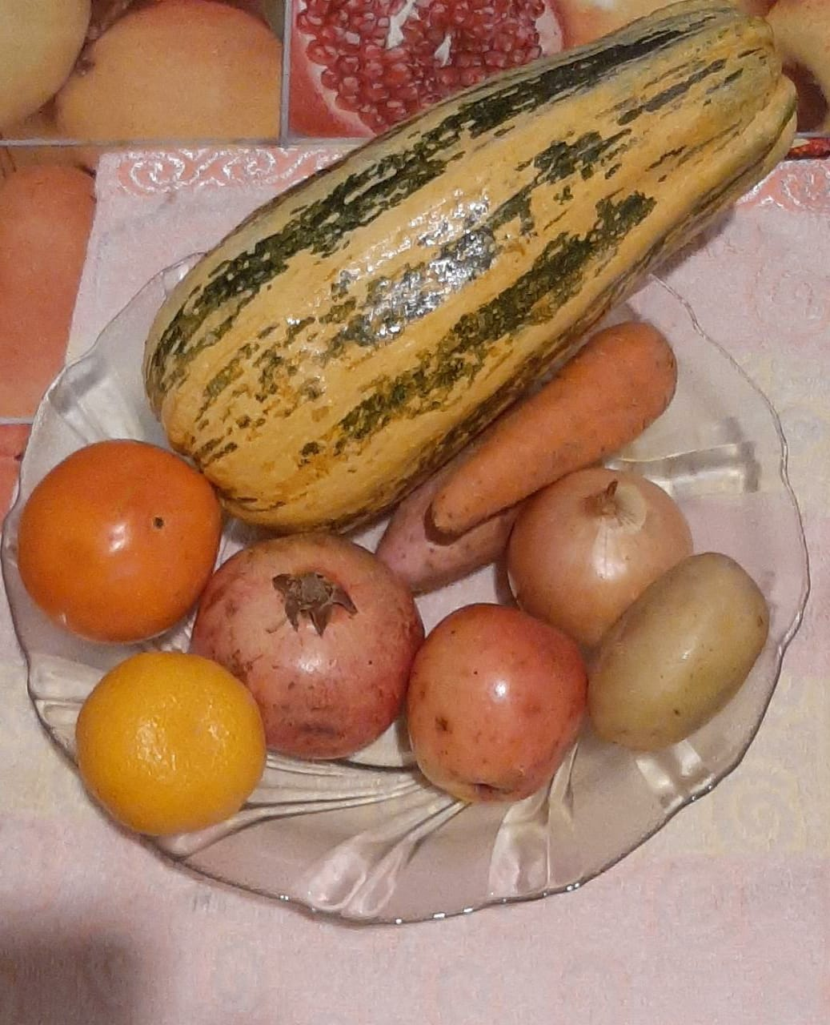
Полезная еда
Автор: Неретин Ратибор, ученик 2 класса

Slide 8
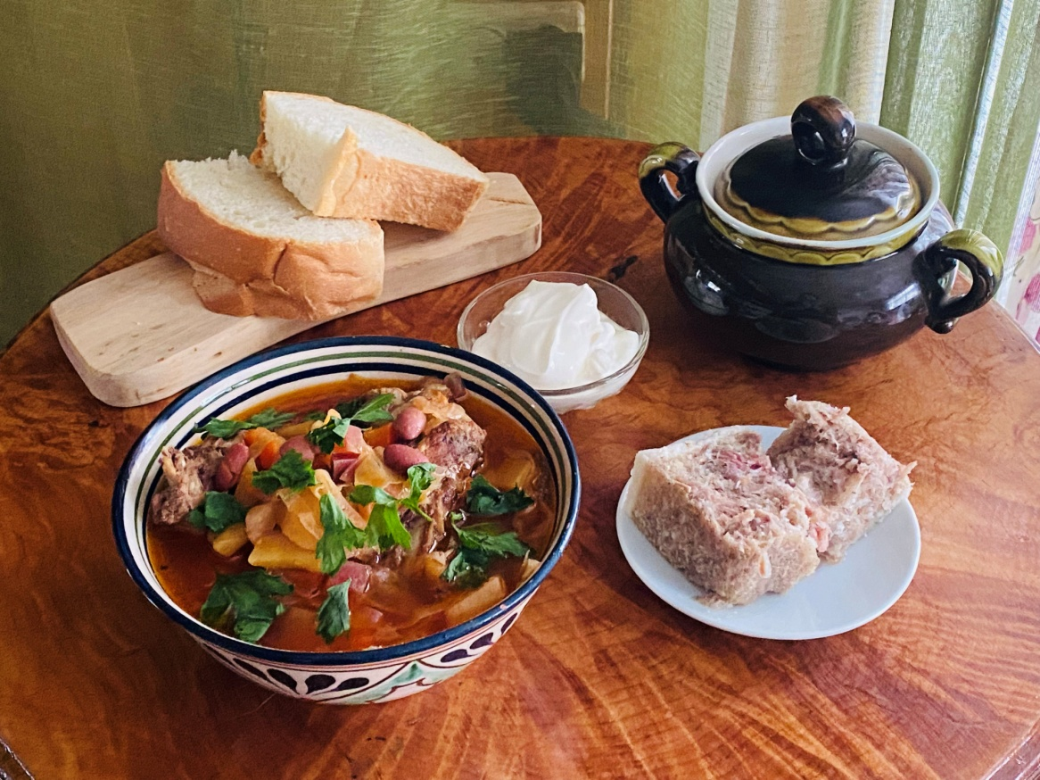
Сытный обед для дедушки-одесита
Автор: Сарян Полина, ученица 6 класса

Slide 9
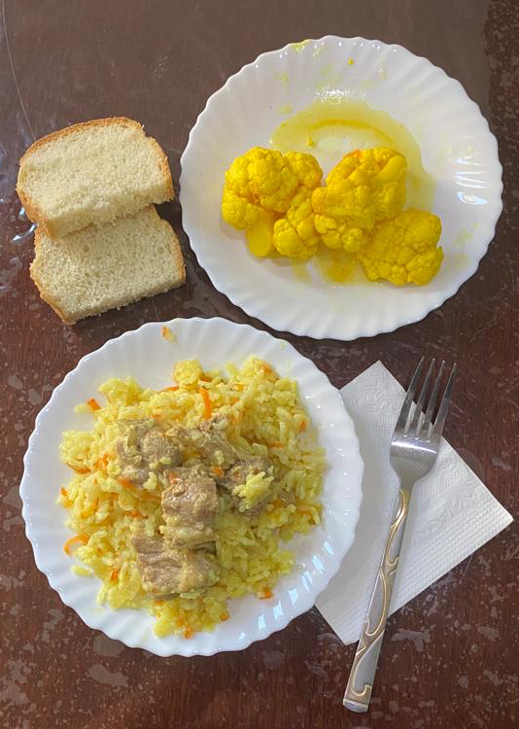
Мой обед
Автор: Цинько Вячеслав, ученик 7 класса

Slide 10
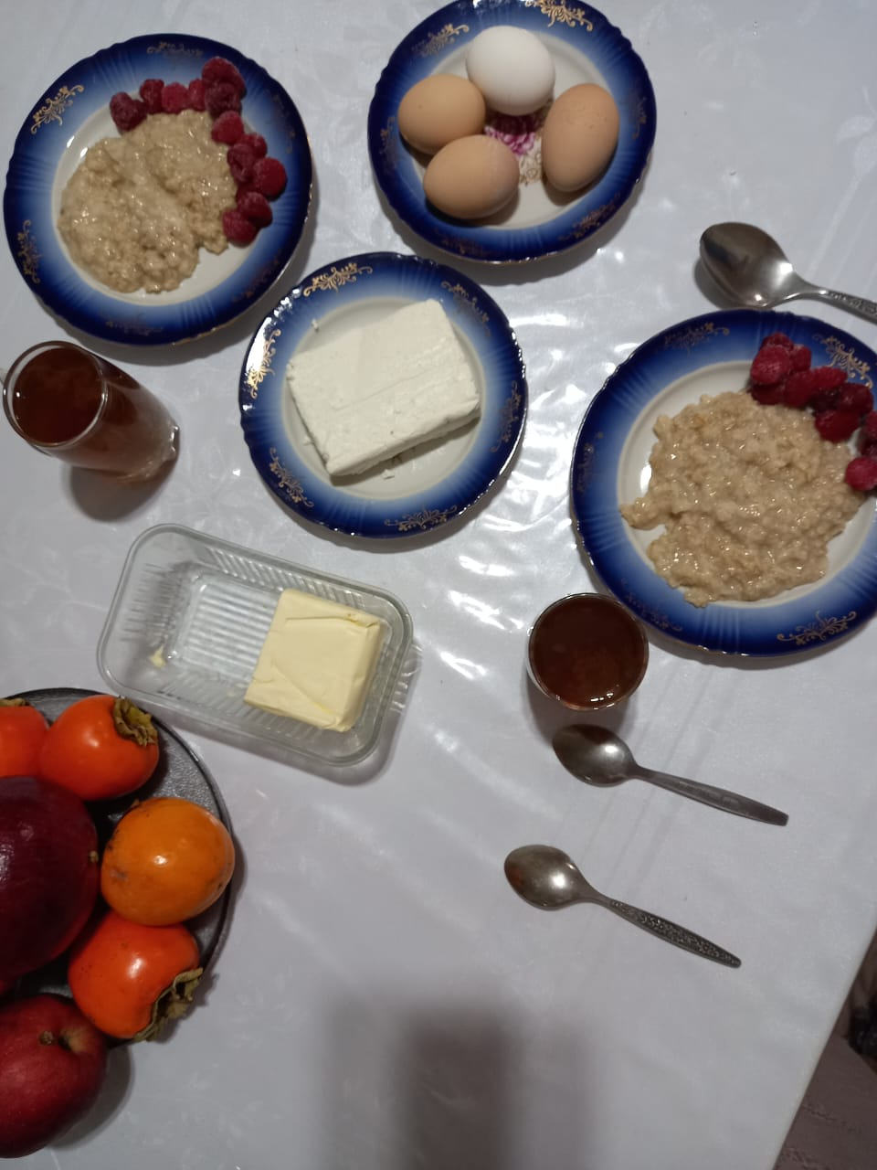
Умный и полезный завтрак
Автор: 7 класс

Slide 11
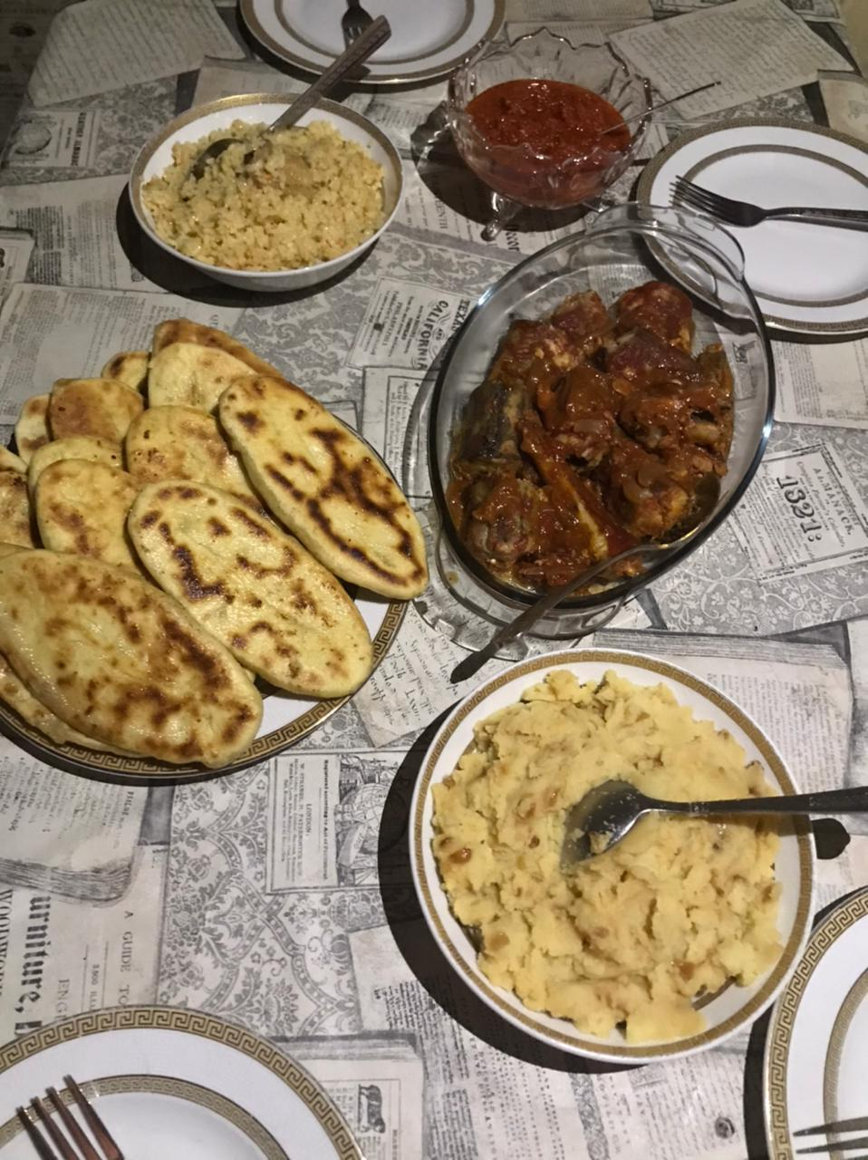
Ужин в армянской семье
Авторы: Андрей и Ангелина Авджян, 8 и 5 кл

Slide 12
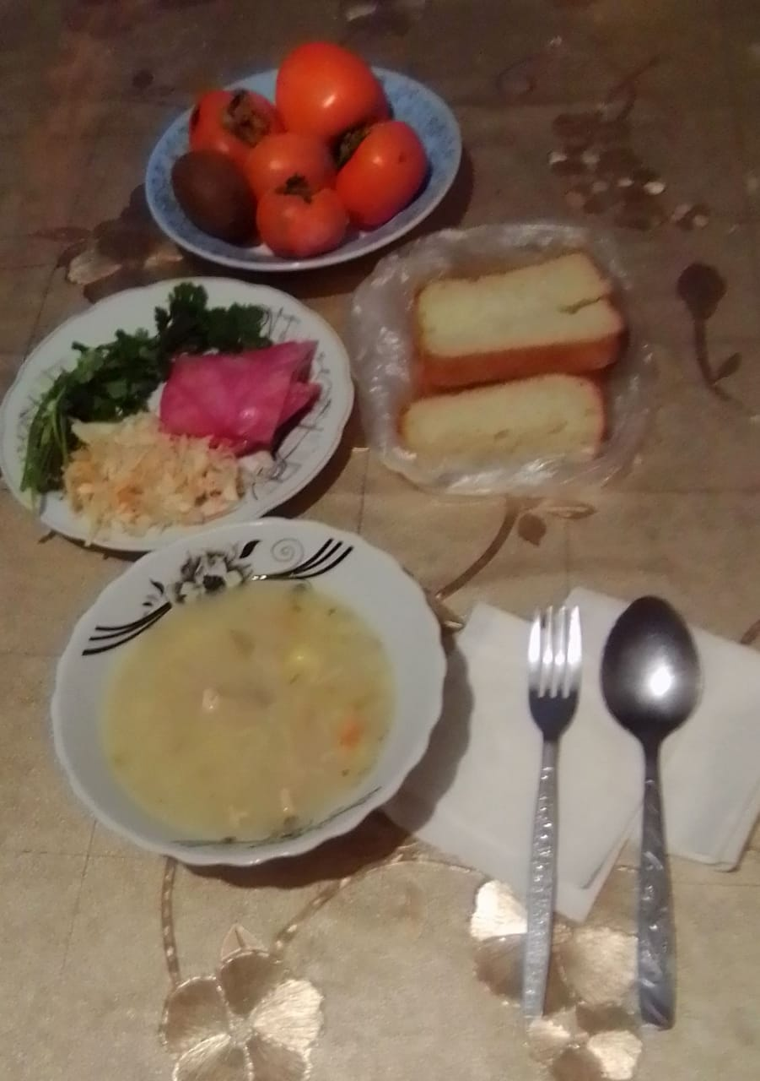
Наш ужин
Автор: Лузгина Виолетта, ученица 8 класса

Slide 13
СПАСИБО ЗА ВНИМАНИЕ!

